Slide 1
DALLE MANI AI PIEDI
cosa passa in mente
renato marino

Slide 2
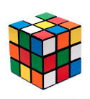
432520032744489856000 4,3x10 alla19^
Solo per elencarle1” /1370 miliardi di anni
configurazioni

Slide 3
Si parte da una configurazione base e si procede per permutazioni
Si utilizzano teoremi matematici
(teoremi dei gruppi)
e metodi a strati sempre più rapidi
Speedcubing/algoritmi

Slide 4
20 le mosse
Gare singole 5”54 record mondiale
Gare a 5 manches in italia media 8”54

Slide 5
COMPETIZIONI
pratiche meccaniche
presupposti neurofisiologici
aspetti mentali e coordinativi

Slide 6
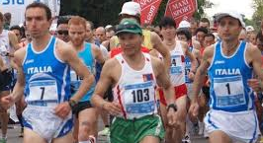
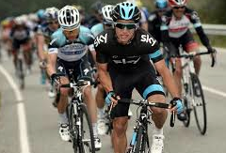
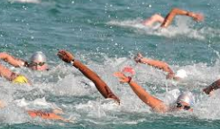
COMPETIZIONI
di ordine organico fisiologico

Slide 7
L’allenamento
Specifico, utilizza le diverse capacità fisiche
esaltate
con mezzi e metodi diversificati

Slide 8
Forza Resistenza
Velocità Coordinazione
Precisione
Ritmo Elasticità

Slide 9
Allenamento Ideomotorio
Mental training: è la rappresentazione mentale
sistematicamente ripetuta che deve essere appresa, perfezionata e stabilizzata,
dell’azione da compiere
senza esecuzione reale visibile

Slide 10
Effetti sulla CONCENTRAZIONE
nell’immediato e nel tempo

